Slide 1
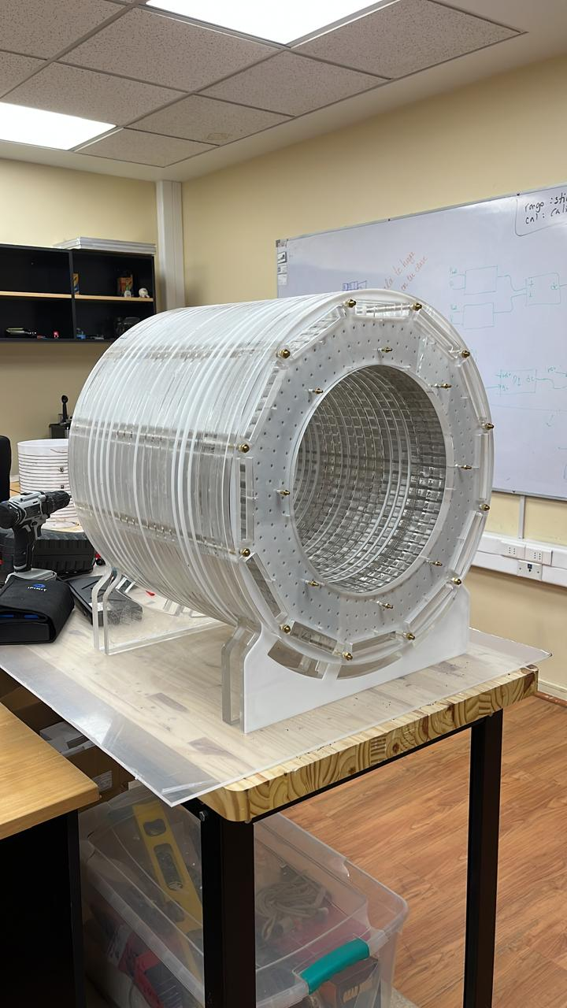




Spin Echo (SE) — 90° Excitación + 180° Refase
Belén Bravo Kunz - bkbravo@uc.cl
Cristian Montalba - cristian.montalba@uc.cl

Slide 2
Spin Echo (SE)
Contraste T2 verdadero, robusto frente a inhomogeneidades de B0

Slide 3
Principio Físico
Excitación y refase
Spin Echo usa un pulso de excitación de 90° seguido de un pulso de refase de 180°.
Corrige inhomogeneidades de B0
El pulso de 180° invierte el defase causado por inhomogeneidades del campo B0, generando un eco.
Contraste T2 verdadero
El eco depende del T2 real del tejido (no T2*), por lo que es robusto frente a artefactos de susceptibilidad.

Slide 4
Secuencia de Pulsos RF
Cronograma
90° → espera TE/2 → 180° → espera TE/2 → eco.
El 180° como espejo
El pulso de 180° invierte las posiciones de fase, eliminando el efecto de las inhomogeneidades estáticas del campo.
Costo en velocidad
Requiere TR más largos que GRE, ya que hay que esperar la recuperación T1 antes de repetir.

Slide 5
Formación del Eco
1
2
3
4
Excitación 90°
Defase (T2*)
Pulso 180°
Eco (T2 verdadero)
Rota Mz hacia el plano transversal; todos los espines quedan en fase.
Inhomogeneidades de B0 hacen que los espines se adelanten o atrasen.
Actúa como espejo: invierte las posiciones de fase de los espines.
En TE los espines vuelven a coincidir en fase, formando el eco.

Slide 6
Relajación T1 y T2
T1 — Recuperación longitudinal
T2 — Decaimiento transversal
Mz(t) = M0·(1 − e^(−t/T1)): la magnetización longitudinal crece exponencialmente hacia M0.
Grasa (T1≈270 ms): recuperación rápida → señal alta con TR corto.
LCR (T1≈4000 ms): recuperación lenta → señal baja con TR corto.
Mxy(t) = M0·e^(−t/T2): la magnetización transversal decae exponencialmente.
LCR (T2≈2000 ms): mantiene coherencia → señal persistente.
Músculo (T2≈45 ms): pierde señal rápidamente.

Slide 7
Contraste: TR y TE
TR corto · TE corto (400-600 / 10-20 ms)
T1-Weighted
Grasa → brillante · LCR → oscuro
TR corto · TE largo (400-600 / 80-120 ms)
No útil
Señal muy baja, contraste mixto
TR largo · TE corto (2000+ / 10-20 ms)
PD-Weighted
Densidad protónica, contraste suave
TR largo · TE largo (2000+ / 80-120 ms)
T2-Weighted
LCR → brillante · Músculo → oscuro

Slide 8
El estándar de oro para contraste T2 verdadero
Robusto frente a inhomogeneidades de B0 · base de Turbo/Fast Spin Echo

